Slide 2
موضوع چالش و سازش

Slide 3
۱. پیش فرض
الف. لازمه‌ی هر حرکت رو به جلو (= پیشرفت)، چالش و رویارویی با جاذبه‌ها و مختصات آن جایگاه و پشت سرگذاشتن آنها و درنتیجه پیشروی است.
از این رو؛
«چالش»، ابتدایی‌ترین شرط پیشرفت است و در نتیجه زندگی فردی و اجتماعی بدون آن اساساً امکان «پیشروی» و «پیشرفت» ندارد.

Slide 4
ب. حذف مطلق چالش با وجود عوامل مخالف نه تنها موجب عدم حرکت رو به جلو می‌شود بلکه منجر به عقب‌نشینی در مقابل آن اراده مخالف می‌شود.
حد یقف این پَسروی تا کجاست؟
با فرض حاکمیت سازش و حذف چالش تا جایی که آن عامل مخالف بخواهد، پسروی و عقب‌نشینی ادامه خواهد داشت.

Slide 5
۲. دیدگاه اساتید زندگی فردی (روان‌شناسان) و اجتماعی (جامعه شناسان)
از همین روست که اساتید زندگی فردی و اجتماعی همگی هشداری با مضمون ذیل دارند:
مقاومت و استقامت در برابر انواع عادات، کشش‌ها و تقاضاهای غلط و ناروا و در یک کلام «چالش و عدم سازش» با آنها از اهم شرایط موفقیت و خوشبختی در یک حیات فردی و یا جمعی است.

Slide 6
آموزه‌هایی از روانشناسی:
• باید توجه داشت که تربیت از دیدى نوعى تحمیل به حساب مى‌آید. الزامات و قیودى وجود دارد که تحمل آن براى طفل ضرورى است اما کودک خلاف آن را مایل است. کودک یا نوجوان اغلب تحت تاثیرخواسته‌هایى است که بدون آینده‌نگرى یا آگاهى از عواقب تسلیم شدن به این خواسته‌ها، در برآوردن آنها اصرار مى ورزند .
• برای بسیاری از افراد «نه» گفتن به دیگران کار بسیار سختی است. ما اغلب از «نه» گفتن می‌ترسیم، اگرچه این کار شرایط را برایمان ساده‌تر می‌کند. زمانی که درخواستی از ما می‌شود، تلاش می‌کنیم از به وجود آوردن اختلاف پرهیز کنیم اما این عادت اغلب باعث اذیت ما می‌شود و ما را به کارهایی مجبور می‌کند که مایل به انجام شان نیستیم. همه‌ی ما باید توانایی امتناع از انجام خواسته‌های دیگران را داشته باشیم .

Slide 7
آموزه‌ای از جامعه‌شناسی:
• تاب‌آوری اجتماعی و مقاومت در برابر مشکلات و سختی‌ها یکی از بخش‌های مهم زندگی افراد است. تحمل و مدارای اجتماعی در تربیت فرزندان خوش بین موثر است.
بچه‌هایی که در محیط خانوادگی مغلوب رشد می‌کنند وقتی وارد اجتماع می‌شوند با سختی‌های زیادی روبرو خواهند شد. لذا باید از طریق رسانه‌ها و ابزار دیگر، تاب‌آوری و تحمل در برابر موقعیت‌های دشوار و ناملایم اقتصادی را در عموم جامعه تقویت کنیم و بتوانیم مثبت اندیشی را به عنوان متغیر محوری در زندگی اجتماعی خویش جاری سازیم.

Slide 8
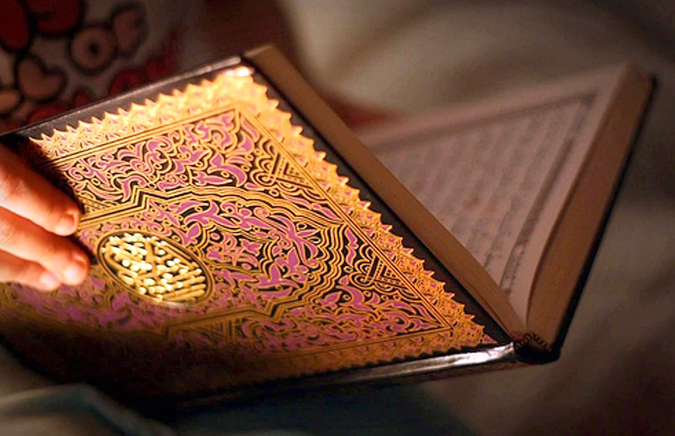
٣. مؤیدات نقلی
طبیعی است که دین اسلام نیز به عنوان کامل‌ترین آیین زندگی از این مهم غافل نبوده و مویدات قرآنی و روایی متعددی را در این خصوص دارا باشد.

Slide 9
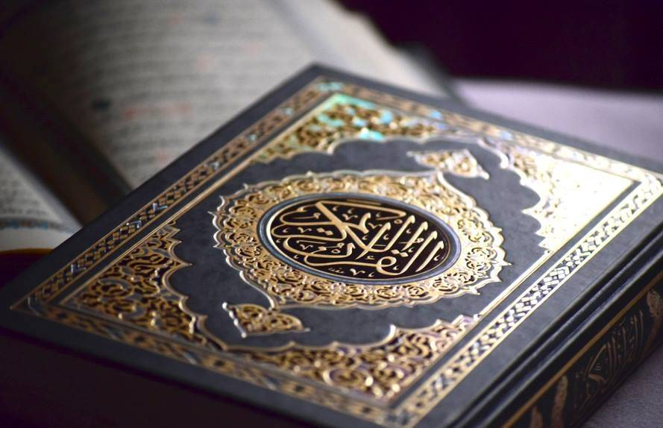
الف. مؤیدات قرآنی
با تامل در قرآن کریم به مؤیدات قرآنیِ مختلفی برخورد می‌نماییم که در پرتو آن می‌‌توان به ملازمه و ارتباط بین چالش‌پذیری و موفقیت بهتر پی برد.

Slide 10
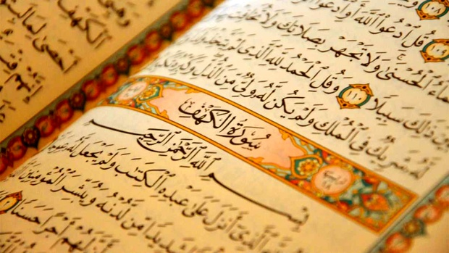
مؤیدات قرآنی
*إِنَّ الَّذينَ قالُوا رَبُّنَا اللَّهُ ثُمَّ اسْتَقامُوا تَتَنَزَّلُ عَلَيْهِمُ الْمَلائِكَةُ أَلاَّ تَخافُوا وَ لا تَحْزَنُوا وَ أَبْشِرُوا بِالْجَنَّةِ الَّتي‏ كُنْتُمْ تُوعَدُونَ
(سوره مبارکه فصلت آیه شریفه ٣۰)
*إِنَّ الَّذينَ قالُوا رَبُّنَا اللَّهُ ثُمَّ اسْتَقامُوا فَلا خَوْفٌ عَلَيْهِمْ وَ لا هُمْ يَحْزَنُونَ
(سوره مبارکه احقاف آیه شریفه ۱٣)
*وَ أَنْ لَوِ اسْتَقامُوا عَلَى الطَّريقَةِ لَأَسْقَيْناهُمْ ماءً غَدَقاً
(سوره مبارکه جن آیه شریفه ۱۶ )
این آیات همگی بر این مطلب تأکید دارند که نزول ملائکه و عدم خوف و حزن و بهره‌مندی از آب گوارا در گرو استقامت در مسیر بوده و صرف ایمان و اذعان به ربوبیت الله برای بهره مندی از این مواهب کفایت نمی‌کند.

Slide 11
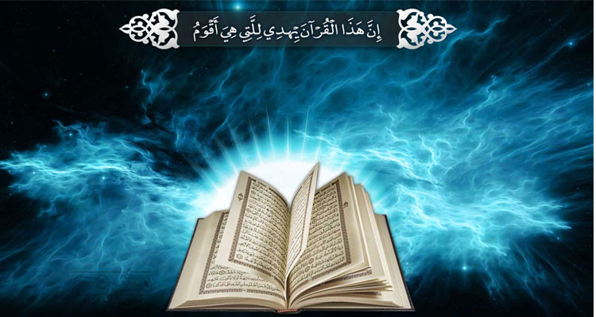
در جای دیگر می‌فرماید:
*وَ لَوْ أَنَّ أَهْلَ الْقُرى‏ آمَنُوا وَ اتَّقَوْا لَفَتَحْنا عَلَيْهِمْ بَرَكاتٍ مِنَ السَّماءِ وَ الْأَرْضِ
(سوره مبارکه اعراف آیه شریفه ٩۶)
*مَنْ كانَ يُريدُ الْعاجِلَةَ عَجَّلْنا لَهُ فيها ما نَشاءُ لِمَنْ نُريدُ ثُمَّ جَعَلْنا لَهُ جَهَنَّمَ يَصْلاها مَذْمُوماً مَدْحُوراً (۱٨)*وَ مَنْ أَرادَ الْآخِرَةَ وَ سَعى‏ لَها سَعْيَها وَ هُوَ مُؤْمِنٌ فَأُولئِكَ كانَ سَعْيُهُمْ مَشْكُوراً (۱٩)*کلاًّ نُمِدُّ هؤُلاءِ وَ هَؤُلاءِ مِنْ عَطاءِ رَبِّكَ وَ ما كانَ عَطاءُ رَبِّكَ مَحْظُوراً (سوره مبارکه اسراء آیه شریفه ٢۰)

Slide 12
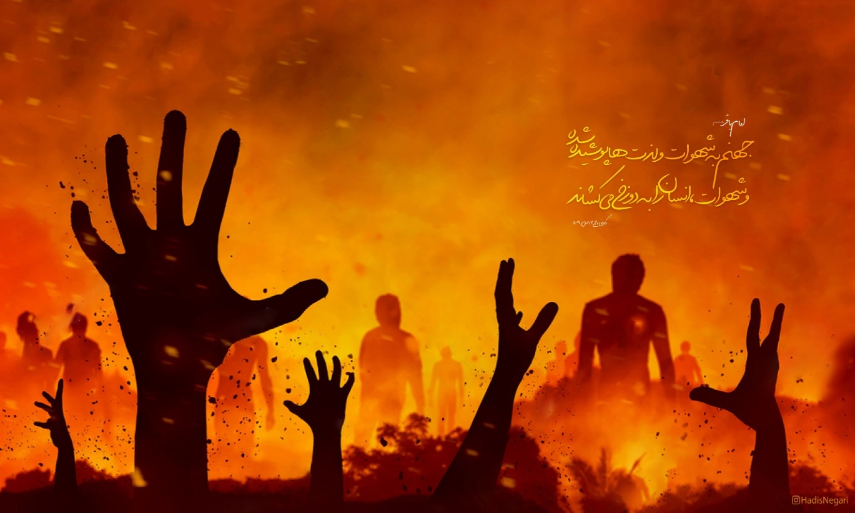
این آیات چنین بیان می‌دارند که کسانی که خواهان دنیا هستند، همگی به آن میزان که بخواهند به مراد خود نمی‌رسند؛ بلکه ما به هر کس بخواهیم و به آن میزانی که می‌خواهیم (و بر اساس حکمت)، عطا می‌کنیم و البته در آن سرا جهنم در انتظار دنیاخواهان است.

Slide 13
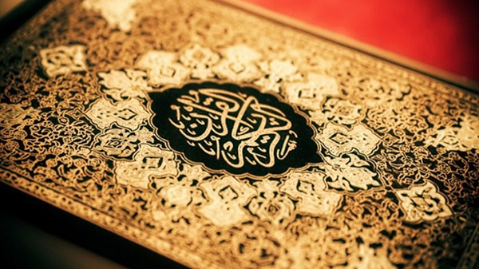
اما آنکه آخرت را بخواهد و سعی لازم را داشته باشد، به شرط ایمان، اجر تلاش خود را خواهد دید.
در آیه‌ی آخر هم قاعده‌ی کلی در این عرصه را بیان می دارد که اساساً سنت الهی چنین است که هر کس در هر مسیری تلاش نماید، خدای تعالی او را در همان مسیر امداد رسانده و اجر تلاشش را به او عطا می‌کند؛
در بسیاری از روایات چنین آمده که خداوند به کفار، اجر تلاششان را در همین دنیا عطا می‌فرماید و با او تسویه حساب می‌نماید؛ چون کافر بهره‌ای از آخرت ندارد و عدل و حکمت الهی هم اقتضای آن را دارد که تلاش‌گر، اجر و مزد و نتیجه تلاشش را ببیند.

Slide 14
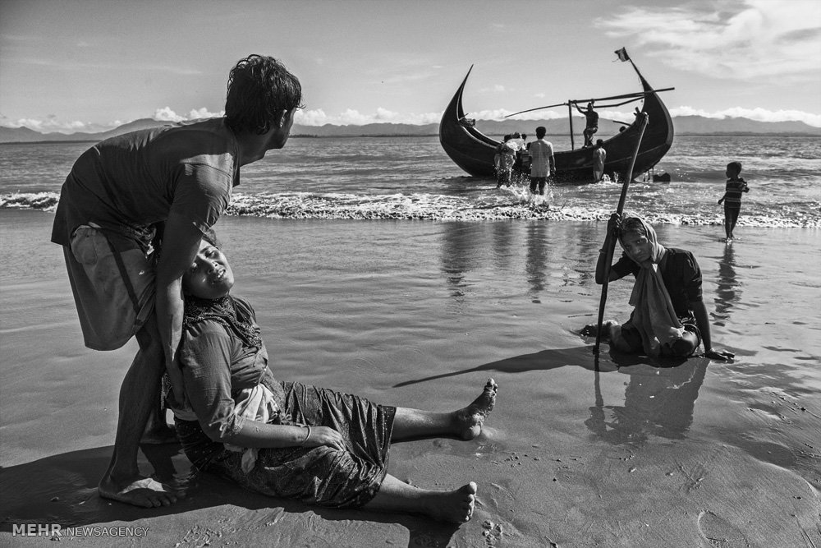
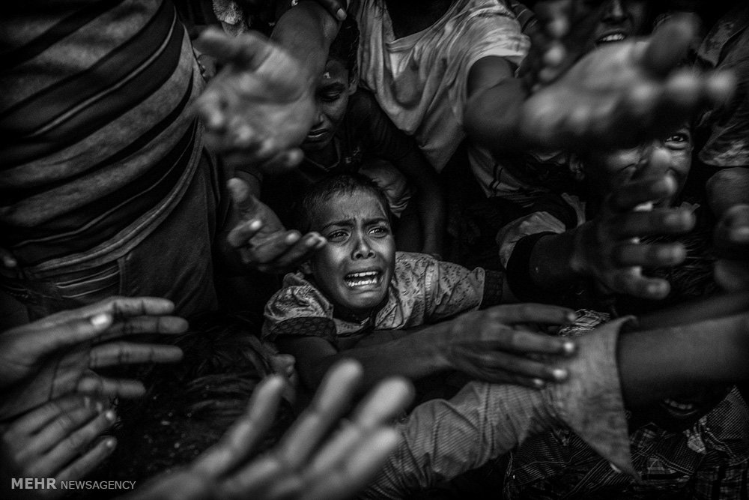
*لَقَدْ خَلَقْنَا الْإِنْسانَ في‏ كَبَدٍ
(سوره مبارکه بلد آیه شریفه۴)
رنج و مشقت از هر سو و در تمامى شؤون حيات بر انسان احاطه دارد، انسان هيچ نعمتى را به دست نمى‏آورد مگر آميخته با ناملايماتى که همراه اندوه و رنج می‌‌باشد. انسان از آغاز زندگى مراحل زيادى از مشكلات و درد و رنج‌ها را طى مى‏كند تا متولد شود، اين است طبيعت زندگى دنيا، و انتظار غير از آن اشتباه است.

Slide 15
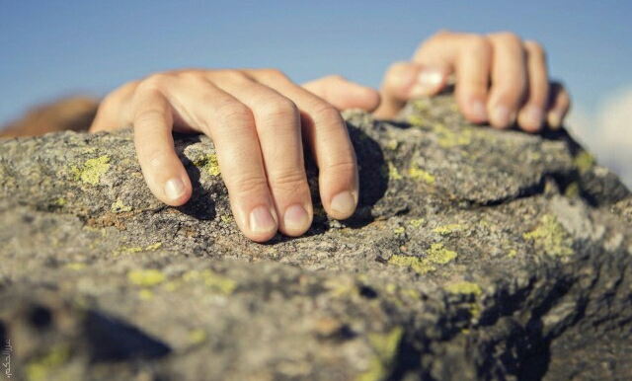
*يا أَيُّهَا الْإِنْسانُ إِنَّكَ كادِحٌ إِلى‏ رَبِّكَ كَدْحاً فَمُلاقِيهِ (سوره مبارکه انشقاق آیه شریفه۶)
«كدح» به معنى تلاش و كوششى است كه با رنج و تعب همراه باشد، و در جسم و جان اثر بگذارد.
خطاب آيه شریفه به جنس انسان بوده و اشاره به يك اصل اساسى در حيات همه انسان‌ها است، كه همواره زندگى آميخته با زحمت و رنج و تعب است، حتى اگر هدف رسيدن به متاع دنيا باشد، تا چه رسد به اينكه هدف آخرت و سعادت جاويدان و قرب پروردگار باشد

Slide 16
تعبير به «ملاقات پروردگار» در اينجا، نشان مى‏دهد كه اين رنج و تعب تا آن روز ادامه خواهد يافت، و زمانى به پايان مى‏رسد كه پرونده اين دنيا بسته شود و انسان با عملى پاك خداى خويش را ملاقات كند. آری راحتی بی رنج و تعب، تنها در آنجا است.

Slide 17
بسم اللّه الرّحمن الرّحیم
«وَ الْعَصْرِ (۱) إِنَّ الْإِنْسانَ لَفي‏ خُسْرٍ (٢) إِلاَّ الَّذينَ آمَنُوا وَ عَمِلُوا الصَّالِحاتِ وَ تَواصَوْا بِالْحَقِّ وَ تَواصَوْا بِالصَّبْرِ(۳)» (سوره العصر)
ترجمه: «به عصر سوگند(۱) كه انسانها همه در زيانند(٢) مگر كسانى كه ايمان آورده و اعمال صالح انجام داده‏اند، و يكديگر را به حق سفارش كرده و يكديگر را به شكيبايى و استقامت توصيه نموده ‏اند(٣)»
این سوره مبارکه نیز اشاره به این مطلب دارد که تنها کسانی دچار پسرفت و خسران نمی‌شوند که اهل پذیرش سختی‌ها و چالشِ ایمان، عمل صالح و تواصی مومنانه باشند.

Slide 18
مؤیدات روایی
در روایات مؤیدات فراوانی داریم که تاکید بر عدم فرار از مشکلات و چالش‌های زندگی و نفی سازش می‌کند که در صورت پذیرش سازش، منجر به خسارت‌های بزرگی می‌شود.
*قال الأمیرالمؤمنین(ع): «وَ إِنَّ الشَّجَرَةَ الْبَرِّيَّةَ أَصْلَبُ عُوداً وَ الرَّوَاتِعَ الْخَضِرَةَ أَرَقُّ جُلُوداً وَ النَّابِتَاتِ الْعِذْيَةَ أَقْوَى وَقُوداً وَ أَبْطَأُ خُمُودا». . نهج البلاغة (للصبحي صالح)، ص: ۴۱٨
*قال عن ابی عبدللّه(ع): «إِنَّ اللَّهَ عَزَّ وَ جَلَّ أَنْعَمَ عَلَى قَوْمٍ فَلَمْ يَشْكُرُوا فَصَارَتْ عَلَيْهِمْ وَبَالًا وَ ابْتَلَى قَوْماً بِالْمَصَائِبِ فَصَبَرُوا فَصَارَتْ عَلَيْهِمْ نِعْمَةً». . الكافي (ط - الإسلامية) ؛ ج‏٢ ؛ ص٩٢

Slide 19
*قال الأمیرالمؤمنین(ع): «لَا يَمْنَعُ الضَّيْمَ الذَّلِيلُ وَ لَا يُدْرَكُ الْحَقُّ إِلَّا بِالْجِد) . نهج البلاغة (للصبحي صالح)، ص: 73، خ29
*یا هِشَامُ إِنَّ الْعَاقِلَ نَظَرَ إِلَى الدُّنْيَا وَ إِلَى أَهْلِهَا فَعَلِمَ أَنَّهَا لَا تُنَالُ‏ إِلَّا بِالْمَشَقَّةِ وَ نَظَرَ إِلَى الْآخِرَةِ فَعَلِمَ أَنَّهَا لَا تُنَالُ‏ إِلَّا بِالْمَشَقَّةِ فَطَلَبَ بِالْمَشَقَّةِ أَبْقَاهُمَا. الكافي (ط - الإسلامية)، ج‏1، ص: 18
*قال الأمیرالمؤمنین(ع): «الْحَذَرَ كُلَّ الْحَذَرِ مِنْ عَدُوِّكَ بَعْدَ صُلْحِهِ فَإِنَّ الْعَدُوَّ رُبَّمَا قَارَبَ لِيَتَغَفَّلَ فَخُذْ بِالْحَزْمِ وَ اتَّهِمْ فِي ذَلِكَ حُسْنَ الظَّنِّ» . نهج البلاغة (للصبحي صالح)، نامه 53، ص: 442
*«لا تغتررنّ بمجاملة العدوّ فإنّه كالماء و إن أطيل سخانه بالنّار لم يمتنع من إطفائه»‏. غرر الحكم و درر الكلم، ص: 751، ح148
*«لا تغتررنّ بالأمن فإنّك مأخوذ من مأمنك‏» . غرر الحكم و درر الكلم، ص: 751، ح143

Slide 20
*قال الأمیرالمؤمنین(ع): «الْمَنِيَّةُ وَ لَا الدَّنِيَّةُ وَ التَّقَلُّلُ وَ لَا التَّوَسُّلُ».
نهج البلاغة (للصبحي صالح)، ص: 546، ح396
*قال الأمیرالمؤمنین(ع): «فَرَضَ اللّه ... الجِهادَ عِزّا لِلسلامِ».
نهج‌البلاغة (للصبحي صالح)، ص: 512، ح252
*قال الأمیرالمؤمنین(ع): «لَمْ يَجْبُرْ عَظْمَ‏ أَحَدٍ مِنَ الْأُمَمِ إِلَّا بَعْدَ أَزْلٍ وَ بَلَاءٍ».
نهج البلاغة (للصبحي صالح)، ص: 121، خ88
*«من نام عن عدوّه‏ انتهته (انبهته) المكائد».
غرر الحكم و درر الكلم، ص: 630، ح1017
قال الأمیرالمؤمنین(ع): «وَ لَعَمْرِي مَا عَلَيَّ مِنْ قِتَالِ مَنْ خَالَفَ الْحَقَّ وَ خَابَطَ الْغَيَّ مِنْ إِدْهَانٍ وَ لَا إِيهَانٍ».
نهج البلاغة (للصبحي صالح)، ص: 66، ح24
*قال الأمیرالمؤمنین(ع): «لَا يُقِيمُ أَمْرَ اللَّهِ سُبْحَانَهُ إِلَّا مَنْ لَا يُصَانِعُ وَ لَا يُضَارِعُ وَ لَا يَتَّبِعُ الْمَطَامِع».
نهج البلاغة (للصبحي صالح)، ص: 488، ح110

Slide 21
4. تجربه‌های بشری
بشریت با برقراری نسبت درست با مقوله چالش و سازش (زیر بار چالش رفتن به صورت صحیح) و نیز برقراری نسبت غلط با آن تجارب بی بدیلی را کسب کرده است. اینک برای ما مطالعه و استفاده از این تجربه‌های پرهزینه بسیار زیادی به دست آمده است وظیفه گریزناپذیری است:

Slide 22
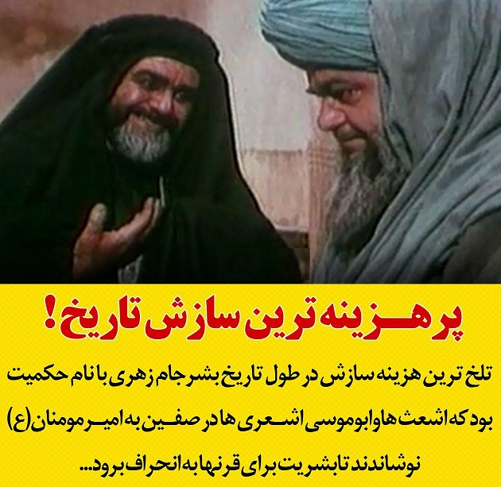
گریز از چالش و عدم لبیک به دادخواهی حضرت فاطمه زهرا (س) و در نتیجه‌ی آن شهادت حضرت زهرا (س) خانه‌نشینی امیرالمومنین (ع) امام بر حق جامعه و ریزش و ارتداد فراگیر مردم.
تحمیل حکمیت یکی از پرهزینه ترین سازش های تاریخ بشریت.

Slide 23
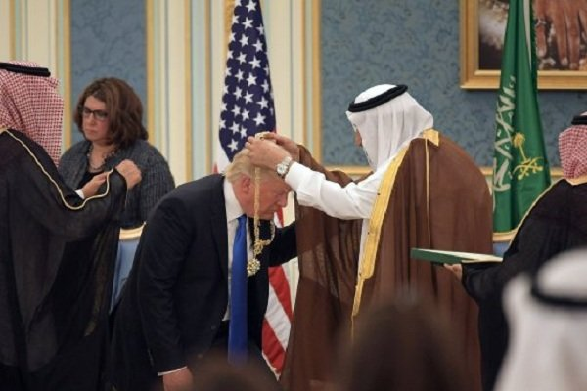
• دولت سعودی برای اینکه با رئیس‌جمهور جدید آمریکا بتواند سازش بکند، مجبور می‌شود بیش از نیمی از ذخایرِ موجودی مالی خودش را در خدمت هدف‌ها و طبق میل آمریکا هزینه کند. اینها هزینه نیست؟ سازش هم هزینه دارد. چالش اگر عقلائی باشد، ... هزینه‌اش به مراتب کمتر از هزینه‌ی سازش است .
(بیانات مقام معظم رهبری در سالگرد رحلت امام خمینی (ره) ۱۴ خرداد ۱۳۹۶)

Slide 24
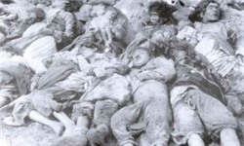
• بیشترین هزینه در زمان سازش آمیزترین رویکرد؛ طی سال‌های 1917 تا 1919 ایران با وجود اعلام بی‌طرفی در جنگ جهانی اول، بیشترین آسیب را از این جنگ ویرانگر دید و در حدود نیمی از جمعیت کشور قربانی مطامع کشورهای بزرگ و استعمارگر آن دوران شدند.
اسناد این قتل عام قریب به 10 میلیون نفری همچنان در ردیف اسناد طبقه بندی شده و سری انگلستان قرار دارد و این کشور هنوز هم از انتشار آنها ممانعت می‌کند؛ گزارش زیر با توجه به کتاب "قحطی بزرگ" نوشته دکتر محمد قلی مجد نوشته شده است که یکی از منابع انگشت شمار موجود درباره هولوکاست 9 میلیون نفری ایرانیان بوده و با استناد به اظهارات شاهدان و برخی اسناد تاریخی در دسترس نوشته شده است .

Slide 25
۵.پاسخ به شبهات
الف. آیا شما چالش طلب هستید؟ آیا صلح بهتر از جنگ نیست؟ آیا آرامش و آسایش جزء مطلوبات اصیل انسانی نیست؟
ب. اسلام منادی سازش و رحمت خداوند و پیامبر(ص) عظیم الشأن آن رحمه للعالمین هستند و این مهم با سازش محوری سازگار است!
ج. شما مثالهای خاصی را از چالش گریزی انتخاب کردید. مثالهایی نیز از موفقیت سازش محوری وجود دارد؟
والسلام

